Slide 1
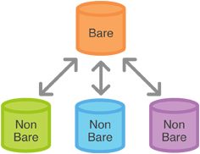

GIT BARE

Slide 2

Preparativos
Antes de começar, certifique que está no ambiente global do servidor, e não no seu ambiente local.
Defina o diretório previamente. Ex. home; opt; srv;
No Linux note a diferença na imagem ao lado.
Observe que o ambiente local inicia com til: ~
O ambiente global inicia com barra: /
Instalar o git:
$ sudo apt install git

Slide 3
Preparativos
- Os comandos abaixo tem comportamento diferentes. O primeiro altera as permissões do diretorio, o segundo da branch do GIT
$ sudo chown -R user:group /home/example.git/repo
$ sudo chown -R user:group /home/example.git/repo/.git
- Repositórios remotos com senhas vão continuar pedindo usuário e senha, repositórios públicos não irão solicitar senhas

Slide 4
Criando o diretório
$ sudo mkdir example.git # é boa pratica criar o diretório incluindo o .(ponto) + git em repositório BARE
$ sudo chmod 777 -R example.git
$ cd example.git
$ git init --bare -b main
$ ls -l
$ sudo git clone https://github.com/Repositorio/repo.git
$ sudo chmod 777 -R docker
# Talvez seja necessário executar o comando abaixo ao executar o git pela primeira vez
$ git config --global --add safe.directory /home/example.git/docker
$ sudo chown -R usuario:grupo /home/example.git/repo.git # veja usuario e grupo através do comando $ ls -l

Slide 5
Fazendo Merge
Para fazer merge do Repositório remoto ao GIT BARE
$ git fetch origin # Obtém as alterações mais recentes do repositório remoto
$ git merge origin/main # Mescla as alterações do branch remoto origin/main com o branch local
$ git log #para se certificar que a operação ocorreu com sucesso
# Não é possível realizar um commit diretamente em um repositório bare. Se você se deparar com essa situação, será necessário descartar as alterações locais para alinhar o estado do seu branch local com o branch remoto.
$ git reset --hard origin/main

Slide 6
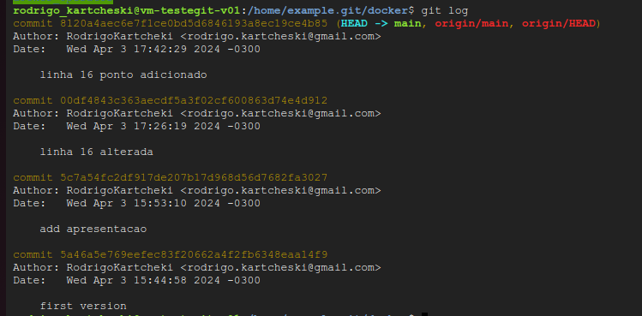
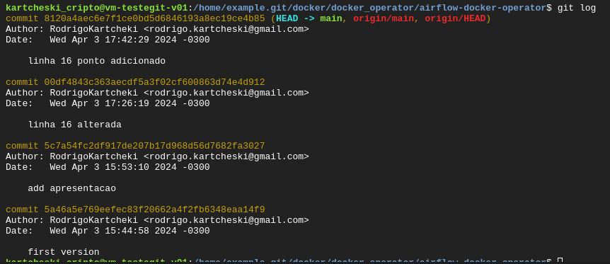
- A imagem superior da maquina
rodrigo_kartcheski
- A maquina inferior da maquia
kartcheski_cripto;
- A maquina rodrigo_kartcheski foi quem criou o repositorio GIT BARE e fez o GIT clone do repositorio remoto
- O processo de merge foi feito na maquina kartcheski_cripto;

Slide 7
Fazendo PULL

Slide 8

Criando diretorios
$ sudo mkdir example
$ sudo chmod 777 -R example
$ cd example
$ ls -l
$ sudo git clone https://github.com/Repositorio/repo.git
$ sudo chmod 777 -R repo_clonado

Slide 9
Administrando usuarios
Vamos criar um grupo, adicionar usuários a ele e conceder acesso
$ sudo groupadd qa_group
$ sudo usermod -aG qa_group kartcheski_cripto
Garantindo que o usuário foi adicionado ao grupo
$ getent group # lista os grupos
$ getent group | grep qa_group # filtra por um grupo
$ groups kartcheski_cripto #talvez seja necessário que o usuário reinicie a VM
Alterar o grupo proprietario do diretorio
$ sudo chown :qa_group /home/example/miccakes
$ ls -ld
$ ls -ld /home/example/miccakes
$ getent group qa_group

Slide 10
Fazendo o Pull
$ cd repo_clonado
$ git config --global --add safe.directory /home/example/miccakes # se for solicitado
$ git status
$ git pull
Permissão total
$ sudo chmod -R o+rwX /home/example/miccakes # acessos a todos os usuários
$ sudo chmod -R o-rwX /home/example/miccakes # desfaz o comando acima
Vamos vamos permitir acesso a outros usuarios:
$ sudo chmod -R g+rwX /home/example/miccakes # permissão com restrição
Peça para um usuário testar o acesso

Slide 11
Obrigado

